Slide 1
Giới thiệu Java

Slide 2

Nội dung
Lịch sử phát triển của Java
Môi trường làm việc (JDK) và IDE
Cấu trúc chương trình
Xuất ra màn hình
Nhập từ bàn phím
Đóng gói
Tổ chức ứng dụng

Slide 3

Giới thiệu Java
Java là ngôn ngữ lập trình có các đặc điểm sau
Hướng đối tượng
Chạy trên mọi nền tảng
Bảo mật
Mạnh mẽ
Phân tán
Đa luồng

Slide 4
Lịch sử phát triển
1991
1995
2010
OAK được bởi Sun Microsystems
Đổi tên thành Java
Oracle mua lại

Slide 5

Công nghệ Java

Slide 6
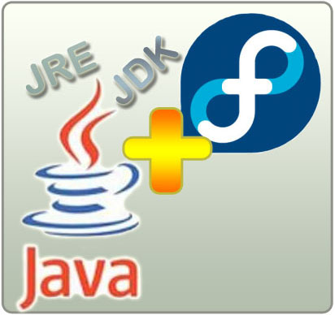


Công cụ và môi trường phát triển

Slide 7
Chương trình Java

Slide 8
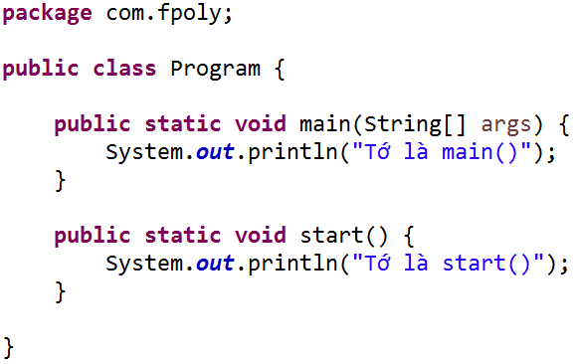
Cấu trúc chương trình
Phương thức main() chạy đầu tiên của chương trình.
Các phương thức khác chỉ chạy khi được gọi.
Trong một ứng dụng Java có thể có nhiều lớp. Mỗi lớp có nhiều phương thức khác nhau.
Duy chỉ main() chạy đầu tiên, các phương thức khác chỉ chạy khi được gọi.

Slide 9
Xuất ra màn hình
System.out.println()
Xuất ra màn hình và xuống dòng mới
System.out.print()
Xuất ra màn hình không xuống dòng
System.out.printf()
Xuất chuỗi theo định dạng.
Các ký tự định dạng thường dùng
%d: số nguyên
%f: số thực
%s: chuỗi

Slide 10

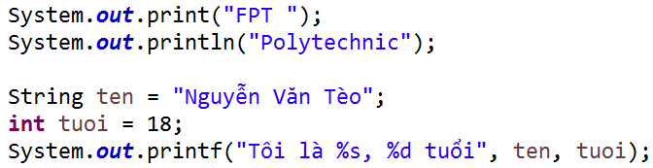
Xuất ra màn hình
Output
Code
System.out.print("FPT "): không xuống dòng
System.out.println("Polytechnic"): xuống dòng
%s: định dạng chuỗi (hiển thị tên)
%d: định dạng số nguyên (hiển thị tuổi)
%f: định dạng số thực

Slide 11
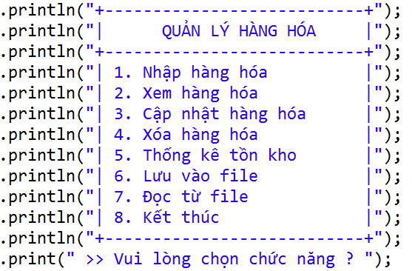
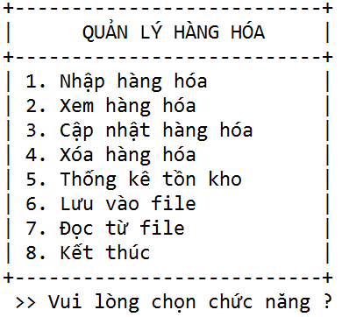
Thảo luận – Tạo menu

Slide 12
Nhập từ bàn phím
java.util.Scanner
Đọc dữ liệu nhập từ bàn phím
Tạo Scanner
Scanner scanner = new Scanner(System.in)
Đọc dữ liệu
String line = scanner.nextLine()
Đọc một dòng dữ liệu
int a = scanner.nextInt()
Đọc một số nguyên
double b = scanner.nextDouble()
Đọc một số thực

Slide 13

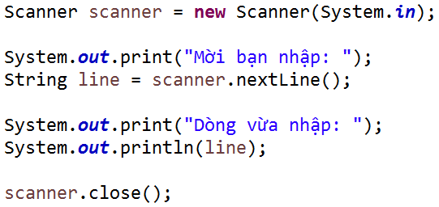
Nhập từ bàn phím
Kết quả
Code
Con trỏ đứng ngay sau “Mời bạn nhập”. Sau khi nhập “FPT Polytechnic” dòng thứ 2 sẽ xuất hiện

Slide 14
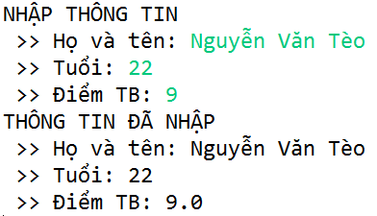
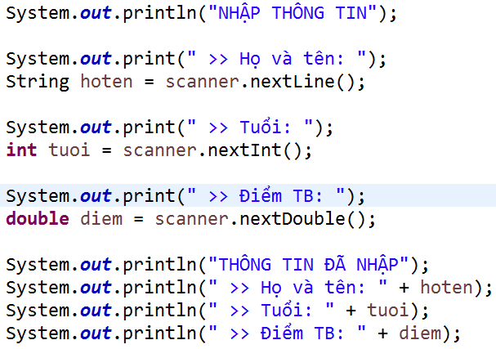
Thảo luận
scanner.nextInt()
scanner.nextDouble()
" >> Họ và tên: " + hoten
?

Slide 15
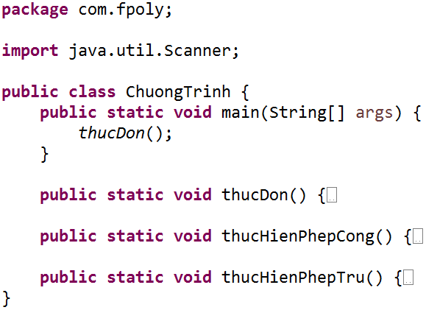
Tổ chức chương trình
Main()
ThucDon()
ThucHienPhepCong()
ThucHienPhepTru()
Hiển thị thực đơn chính của chương trình

Slide 16
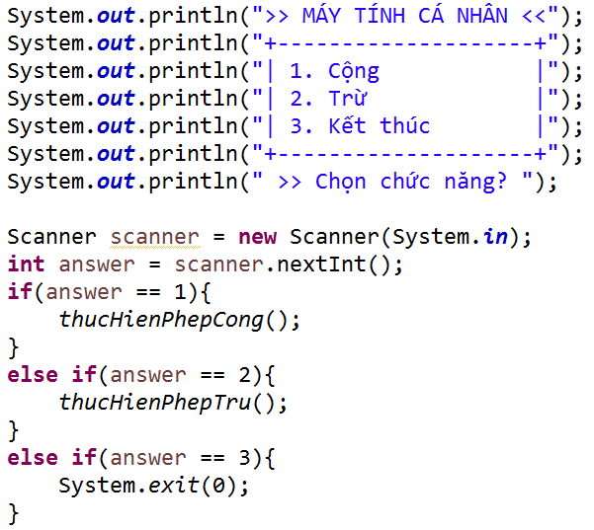
Thực đơn
Gọi phương thức thực hiện phép cộng
Gọi phương thức thực hiện phép trừ
Thoát ứng dụng

Slide 17
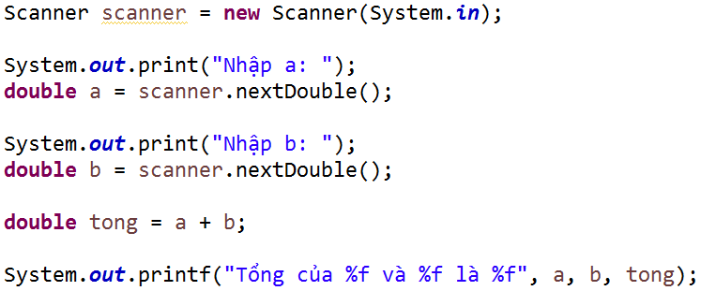
Thực hiện phép cộng
a
b
tong

Slide 18
Biến, kiểu và toán tử

Slide 19
Biến
Biến là thành phần nắm dữ liệu, tham gia vào các biểu thức tính toán.
Khai báo biến
int x;
int y = 5;
int x, y = 5;
Gán giá trị cho biến
x = 100;

Slide 20
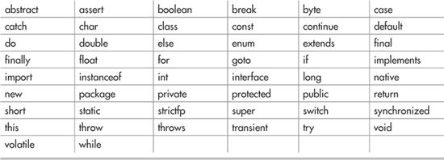
Biến và kiểu dữ liệu
Đặt tên biến:
Alphabet, và số, gạch chân và $ để đặt tên
Không bắt đầu bởi ký tự số.
Không sử dụng từ khóa
từ khóa là từ được sử dụng để xây dựng ra ngôn ngữ java

Slide 21
Chỉ ra các biến không hợp lệ
abc
_abc
$abc
1abc
ab c
if
$if

Slide 22
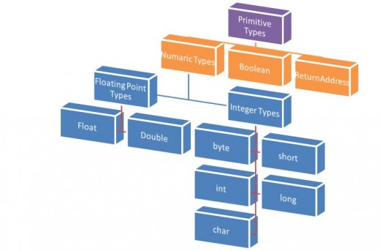
Kiểu dữ liệu
Biến chứa dữ liệu. Dữ liệu được phân thành nhiều loại gọi là kiểu
Có 8 kiểu dữ liệu nguyên thuỷ
Kiểu dữ liệu nguyên thủy là kiểu được giữ lại từ ngôn ngữ C (ngôn ngữ gốc của Java)

Slide 23
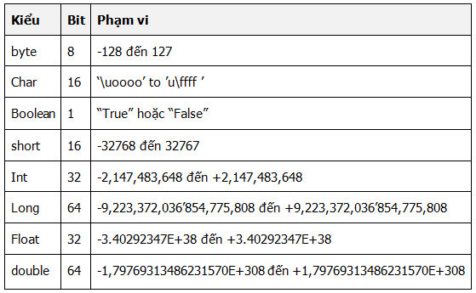
Phạm vi lưu trữ kiểu nguyên thủy

Slide 24
Qui luật ép kiểu
Đối với kiểu nguyên thủy, qui luật ép kiểu tự động xảy ra theo chiều mũi tến
Ví dụ:
char
int
long
float
double
byte
short
int a = 5;
double b = 9.5;
a = (int)b; // ép kiểu tường minh
b = a; // ép kiểu tự động

Slide 25
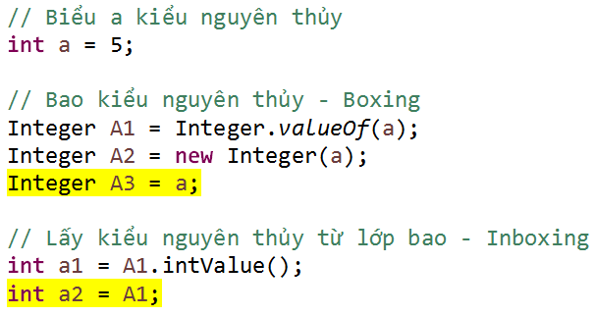
Lớp bao kiểu nguyên thủy
Tương ứng với mỗi kiểu nguyên thủy Java định nghĩa một lớp bao tương ứng.
Chuyển đổi kiểu giữa nguyên thủy và lớp bao
Nguyên Thủy
Lớp bao
byte
short
int
long
float
double
char
boolean
Byte
Short
Integer
Long
Float
Double
Character
Boolean

Slide 26
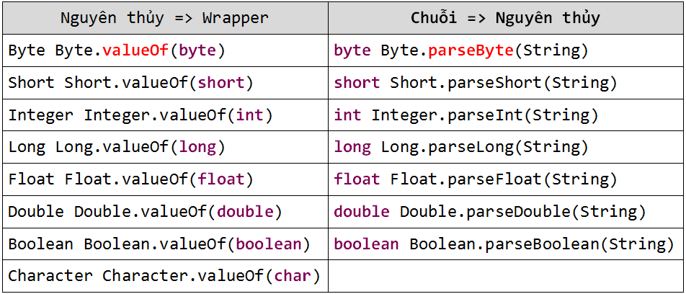
Chuyển đổi kiểu dữ liệu

Slide 27


Chuyển đổi kiểu dữ liệu
String thành kiểu nguyên thủy
Từ kiểu nguyên thủy => String

Slide 28
Toán tử & biểu thức
TOÁN TỬ
SỐ HỌC
SO SÁNH
LOGIC
GÁN
+, -, *, /, %, ++, --
>, <, >=, <=, ==, !=
&&, ||, !
=, +=, -=, *=, /=, %=
Biểu thức là sự kết hợp giữa toán tử và toán hạng. Kết quả của biểu thức là một giá trị.
Giá trị của các biểu thức sau?
int x = 11 % 4;
boolean a = 9 < 2 && true || 4 > 3;

Slide 29
Toán tử điều kiện
Cú pháp
<điều kiện> ? <giá trị đúng> : <giá trị sai>
Diễn giải
Nếu biểu thức <điều kiện> có giá trị là true thì kết quả của biểu thức là <giá trị đúng>, ngược lại là <giá trị sai>
Ví dụ: tìm số lớn nhất của 2 số a và b
int a = 1, b = 9;
int max = a > b ? a : b;

Slide 30
Các hàm toán học tiện ích

Slide 31
Lớp tiện ích Math
Math là lớp chứa các hàm tiện ích toán học giúp thực hiện các phép toán đơn giản
Căn bậc hai
Lũy thừa
Làm tròn
…
// sinh số ngẫu nhiên từ 10 đến 99
Double r = 10 + 89*Math.random()
// 5 lũy thừa 7
Double x = Math.pow(5, 7)
// Căn bậc 2 của 49
Double x = Math.sqrt(49)
// số nhỏ nhất của 2 số 56 và 23
Double min = Math.min(56, 23)

Slide 32
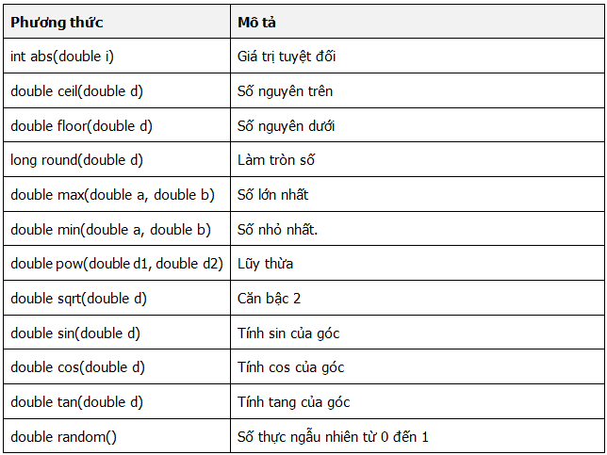
Lớp tiện ích Math

Slide 33
Tóm tắt
Java là gì
Cấu trúc chương trình
Biến, kiểu, toán tử, biểu thức
Lớp bao kiểu nguyên thủy
Chuyển đổi kiểu dữ liệu
Các hàm toán học tiện ích

